Slide 1
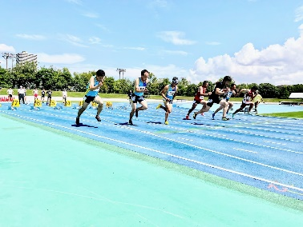
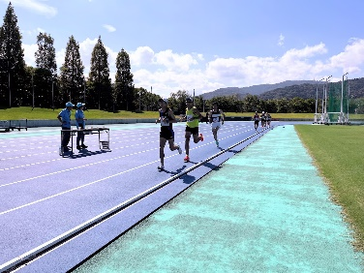
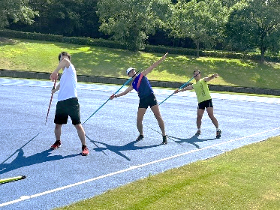
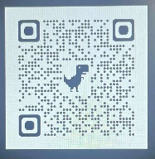
滋賀マスターズ陸上
会員大募集‼
一緒に陸上を楽しみましょう♪
未経験者多数
健康であれば
参加制限なし！
全国各地の
マスターズ主催大会
に参加
合同練習や
自主練習会等
充実の練習会
老若男女
楽しい仲間で
活動中
５歳きざみの
クラス分けで
上位入賞も！
夏の会員交流会
忘年会等
お楽しみイベント
練習日時
毎月第一土曜日を基本(午前長距離・午後短距離)
練習場所
野洲川運動公園
※投てきの練習会は第4日曜日10時から皇子山陸上競技場にて
練習会の詳しいお問い合わせは・・・短距離＝東090-5051-2985
中長距離＝中島080-6157-4121・投てき＝殿城090-6985-2137まで
体験・見学
歓迎
参加をご希望の方は下記よりお問い合わせください。
TEL
080-4946-0389
問い合わせ担当 高橋
滋賀マスターズ陸上競技連盟
https://www.shigamasters.com

